Slide 1
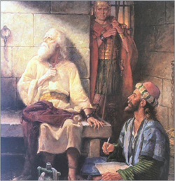
Ultimele cuvinte si lacrimi ale unui TATA …
2 Timotei Cap1.1-Cap1.10
Notes:
-2 Timotei, ultimele cuvinte ale unui tata catre fiul sau.
-Este cartea care marcheaza posibile borne , repere pentru predarea stafetei urmatoarei generatii. Este edictul lui Pavel catre preaiubitul lui fiu: sa continue spiritul si lupta care a vazut-o la unicul Apostol de dimensiunea lui PAVEL.
Ce se intampla cu un om singur intr-o celula, dupa o perioada grea de temnita si care afla de condamnarea sa definitiva la moarte?
Ce ganduri si framantari , sentimente / dureri , sperante …se ivesc din marea involburata a sufletului unui Tata, care nu si-a vazut de mult cel mai iubit fiu al sau, si care a fost parasit de restul familiei? Pavel ramane doar cu Luca, in rest toata familia extinsa a bisericii il paraseste , inexplicabil pt noi astazi..

Slide 2
Sfaturile unui TATA care Fiul sau :
1 . Apostol dupa dimensiunea Fagaduintei Vietii
2 . Sunt profund fascinat si multumitor pentru tine preaiubitule
3 . Tranferabilitatea cugetului, darurilor si a credintei ?!!
4 . Creste Darul care este in tine !!!i
5 . Invinge rusinea si frica!!!
2 Timotei Cap1.1-Cap1.10
Notes:
-Astazi vom survola Inceputul gandurilor lui Pavel. Batranul tata care are o imensa grija – TIMOTEI..Nu au legaturi de sange, decat doar ca sunt evrei, dar au legaturi mai puternice decat moartea, mai tari decat pot produce genele….Este o legatura starnita si crescuta de Duhul Vietii , de Divinul Dumnezeu…Batranul tata mai are o singura dorinta – sa il mai vada o data pe fiul sau scump si daca nu , macar sa-I scrie din fierbintele lui ganduri …Timoteeeeee Sa nu uiti:
Eu sunt si voi fi unicul Apostol, irecuperabilul si irepetabilul Apostol al Neamurilor, cel care a asezat temelia Evangheliei lui ISUS…Apostolia mea este de dimensiunea astronomica a Vietii care este in Hristosul inviat si inaltat. Eu sunt apostol , ca si functie vesnica..continuand sa fiu si dupa ce voi pleca.Pe cat de reala este viata vesnica in Hristos, pe atat de reala si vesnica este functia apostolatului meu.
-luciditatea lui Pavel este comparabila doar cu cea a lui Isus Mesia.
Pentru timotei istoric: iata gandul lui Dumnezeu pt tine: Sunt fascinat de tine…Te port mereu in sanul framantarilor mele….Te iubesc cu o iubire vesnica Timotee..si ma bucur de fiecare pas facut in inaintarea credintei tale… Noi eram in Isus cand el mergea spre moarte , si Timoteiul era in Pavel cand el mergea tot acolo ?
Cugetul , credinta si Darurile spirituale sunt transmisibile? Daca da, cum ? Stiti emisiunea “ copii spun lucruri trasnite” … voi indrazni sa gandesc si eu lucruri trasnite…. Daca chiar se transmit aceste realitati? Daca este vorba despre o legitate genealogica, incadrata in timp si acumulare cultural – religioasa…Adica Un Iosif, Moise, David, Samuel, Pavel, Timotei, se nasc dupa cateva generatii de oameni credinciosi care acumuleaza mai mult ca precedenta, pana cand se slefuieste VASUL….in care Yahweh poate turna o slujba de apostolat….Si eu daca as cere : ce nu au primit predecesorii mei, sa mi se dea mie?

Slide 3
Decodificarea intentiilor Tatalui catre Fiul
FIULE ……
1.Eu Plec spre apostolatul meu vesnic
2.Sa ai incredere in toata invatatura si exemplul venite din apostolatul meu deoarece
este un dat unic in istorie si este de dimensiune divina
3.Esti atat de iubit de Dumnezeu si de mine: mi-e dor de tine si vreau sa te mai vad
Inainte sa plec !!!
4. Esti pregatit ca VAS, sa urmezi intr-o anumita forma , traseul apostolic al meu. Esti
mostenitorul unui tezaur imens venit pe linia genealogica a parintilor si prin punerea
mainilor mele.
5. De aceea : Umple-te fiule de putere si creste-ti calitatile si darurile….Umbla in ele!!!
Foloseste ce ai invatat, lasa-te umplut de foc si pasiune !!!
6. Ai grija ca ai 2 dusmani : RUSINEA si FRICA . ARME satanice ca sa nu devii “VASUL ales”
…!!
2 Timotei Cap1.1-Cap1.10

Slide 4
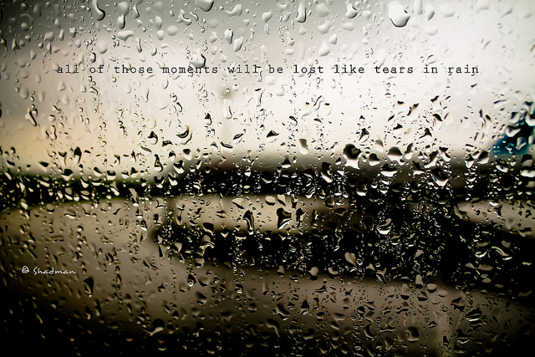
Pavel plangea si rostea :
Exista atat de mare nevoie de tine Timotee istoric,
Incarcat cu potentialul maxim la cugetului, credintei si darurilor !!!
2 Timotei Cap1.1-Cap1.10

